Slide 1


Class Diagram

Slide 2
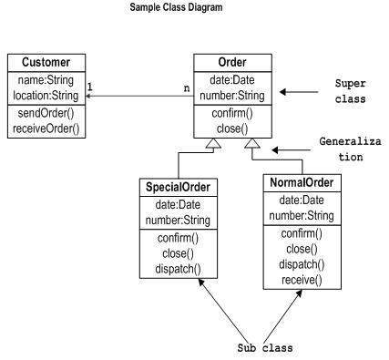
OOP

Slide 3
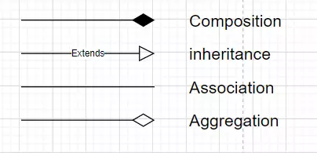
Kí hiệu
Private ( - ): Chỉnh mình các đối tượng được tạo từ class này có thể sử dụng.
Public ( + ): Mọi đối tượng đều có thể sử dụng.
Protected ( # ): Chỉ các đối tượng được tạo từ class này và class kế thừa từ class này có thể sử dụng.
Package/Default: Các đối tượng được tạo từ class trong lớp cùng gói có thể sử dụng.

Slide 4
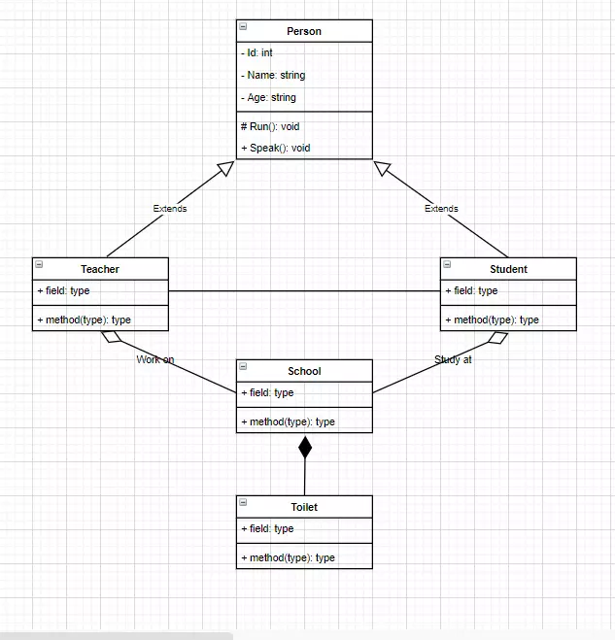
VD:

Slide 5
OOP
Lập trình hướng đối tượng (OOP) là mô hình lập trình dựa trên khái niệm lớp và đối tượng.
Lấy đối tượng làm nền tảng để xây dựng giải thuật, xây dựng chương trình và thực hiện xử lý dữ liệu với đối tượng đã định nghĩa đó.
Nhằm tối ưu hóa việc quản lý mã nguồn (source code), tái sử dụng mã nguồn, tóm gọn các thủ tục đã biết trước tính chất thông qua việc sử dụng đối tượng.
Một đối tượng có thể được định nghĩa là một trường dữ liệu có các thuộc tính và các hành động của riêng nó.

Slide 6
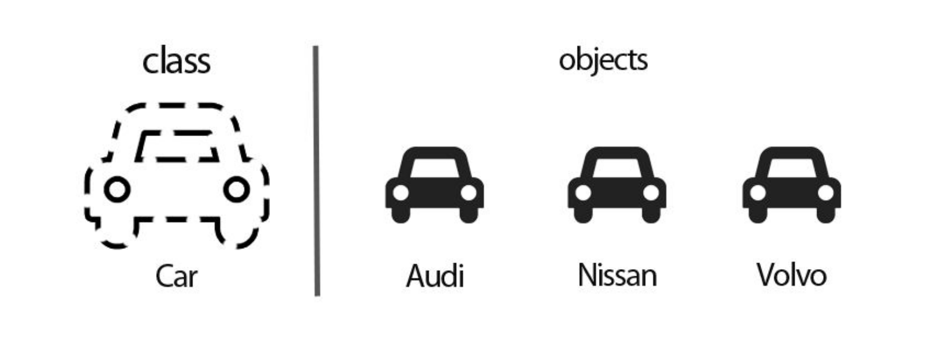
Lớp (Class) và đối tượng (Object)

Slide 7
Lớp (Class) và đối tượng (Object)
Đối tượng (Object)
Lớp (Class)
Đối tượng là thể hiện của 1 lớp.
Đối tượng là 1 thực thể trong thế giới thực như: cat, dog,…
Đối tượng là 1 thực thể vật lý.
Đối tượng được tạo ra chủ yếu bằng từ khóa new.
VD: Student st = new Student();
Đối tượng có thể được tạo nhiều lần.
Đối tượng được cấp bộ nhớ khi nó được tạo ra.
Có rất nhiều cách để tạo ra đối tượng trong java như từ khóa new, phương thức newInstance(), phương thưc clone(), phương thức factory và deserialization.
Lớp là một khuôn mẫu hay thiết kế để tạo ra các đối tượng.
Lớp là một nhóm các đối tượng tương tự nhau.
VD: Lớp Animal,…
Lớp là 1 thực thể logic.
Lớp được khai báo bằng việc sử dụng từ khóa class.
VD: class Student{}
Lớp được khai báo 1 lần duy nhất.
Lớp không được cấp bộ nhớ khi nó được tạo ra.
Chỉ có một cách để định nghĩa lớp trong java sử dụng từ khóa class.

Slide 8
Từ khóa static
Khi khai báo biến bằng static -> Có thể sử dụng biến mà không cần khởi tạo class
Phương thức static :
Được gọi không cần thông qua việc khởi tạo class
Không thể gọi hay sử dụng trực tiếp biến non-static, từ khóa this và super
Có thể truy cập và thay đổi giá trị biến static
Khối static:
Dùng để khởi tạo hoặc thay đổi giá trị của các biến static.
Được thực thi trước hàm main().

Slide 9
This
Loại bỏ sự nhầm lẫn giữa các tham số có cùng tên
Đề cập tới một đối tượng hiện tại trong một phương thức hoặc constructor
Gọi constructor của lớp hiện tại
Trả về đối tượng của lớp hiện tại
Gọi phương thức của lớp hiện tại
Làm tham số cho một phương thức hoặc constructor

Slide 10
Enum
VD:
public class EnumExample1 {
// define enum
enum Season {
SPRING, SUMMER, FALL, WINTER;
}
public static void main(String[] args) {
Season season = Season.WINTER;
System.out.println(season);
}
}
Khái niệm:
Enum là một kiểu dữ liệu đặc biệt của Java được sử dụng để định nghĩa các tập hợp các hằng số.

Slide 11
4 Tính chất OOP
Polymorphism
Tính đa hình
Inheritance
Tính kế thừa
Encapsulation
Tính đóng gói
Abstraction
Tính trừu tượng

